Slide 1
CSHARP

Slide 2
Sommaire
Quand utilisé C# ? Page 3
Qu’est ce que c’est le C# ? Page 4
Tuto Page 5-9
Lien du Tuto Page 10

Slide 3
Qu’est ce que c’est C#
Le C# est un langage de programmation
Dérivé de C et de C++, ressemblant au langage Java.
Le C# Bas niveau proche de la machine.
C# sera plus intuitif pour des personnes familiarisées avec l’écosystème Microsoft tandis que Python sa marche bien sur microsoft; il pourra être lancé sur n’importe quel environnement.

Slide 4
Quand utiliser C#?
Il est utilisé :
Pour Développer des application Web
Des applications de bureau
Des Services Web
Des commandes
Des Widgets
Des bibliothèques de classes

Slide 5
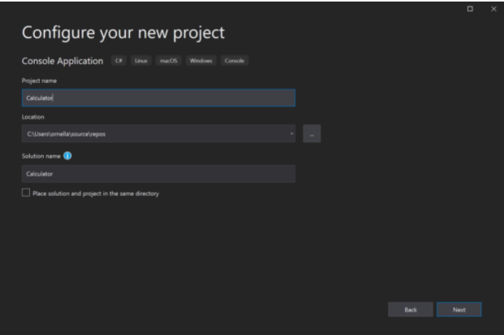
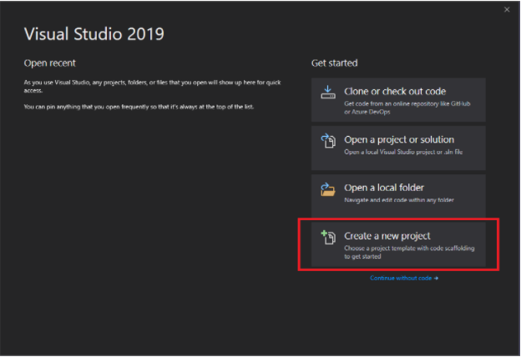
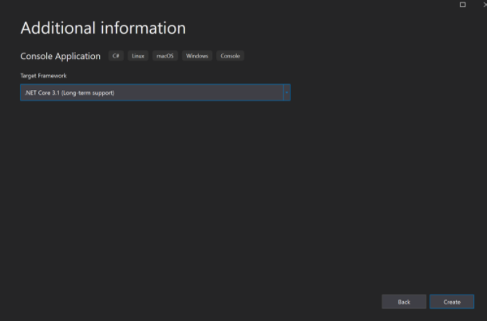
Tuto
Création du Projet :

Slide 6
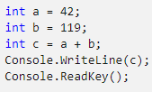
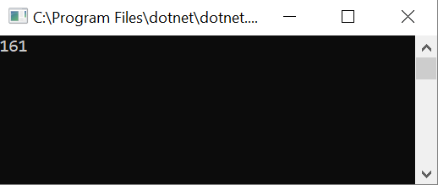
Plus précisément, supprimez la ligne indiquant Console.WriteLine("Hello World!");.
À la place, tapez le code suivant :
Une fenêtre de console s’ouvre en affichant la somme de 42 + 119, c’est-à-dire 161.
Choisissez le bouton vert Démarrer en regard de calculatrice pour générer et exécuter votre programme, ou appuyez sur F5.

Slide 7
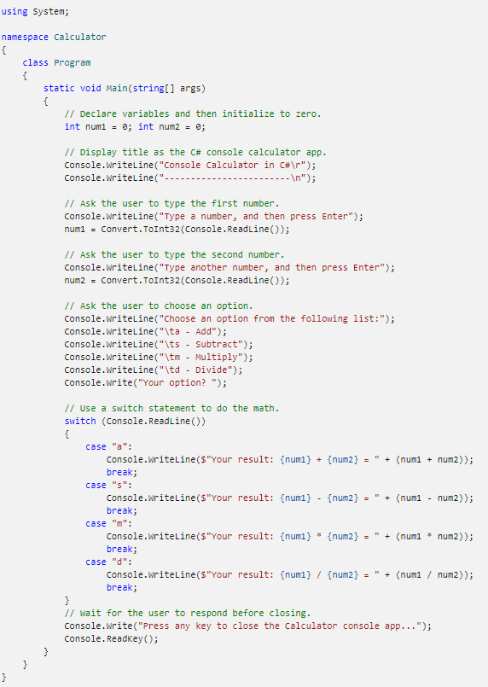
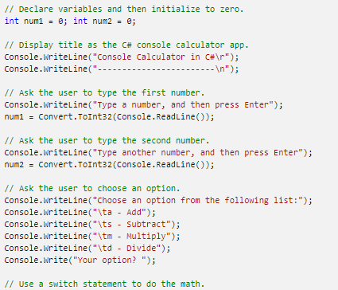
Variable contenant les nombres entier
Le titre de la console
Il demande de mettre le premier nombre à calculer
Il demande de mettre le second nombre à calculer
Il demande de choisir entre l’addition , la soustraction , la multiplication et la division

Slide 8
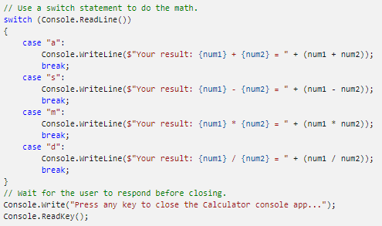
-Switch (choix) avec boite à l’intérieur pour choisir le calcul
{num1} + {num2} : affiche l’opération
+ (num1 + num2)); : calculer l’opération choisi
Message d’alerte pour fermer en appuyant sur une touche

Slide 9
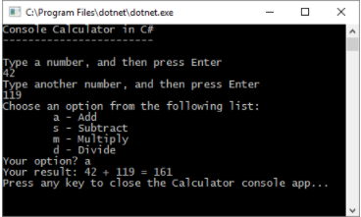
Cliquez sur Calculator pour exécuter votre programme, ou appuyez sur F5.
-Premier nombre à mettre
-Second nombre à mettre
-Option de calcul
-Calcul + Résultat

Slide 10
Lien du Tuto
https://docs.microsoft.com/fr-fr/visualstudio/get-started/csharp/tutorial-console?view=vs-2019

